Slide 1
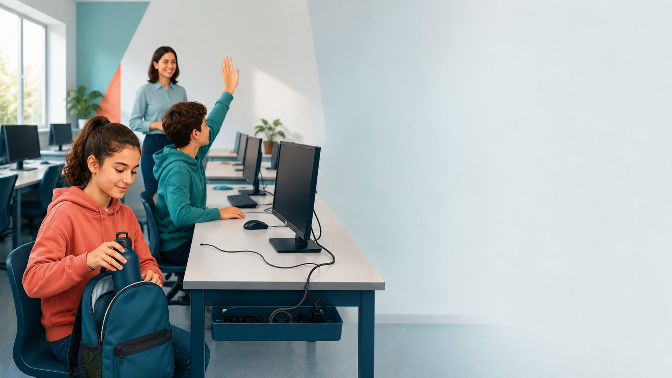
INFORMATICĂ ȘI TIC · CLASA A V-A
Norme de ergonomie
și siguranță
Cum stăm la calculator, la tabletă și la telefon
fără să ne facem rău.

Slide 2
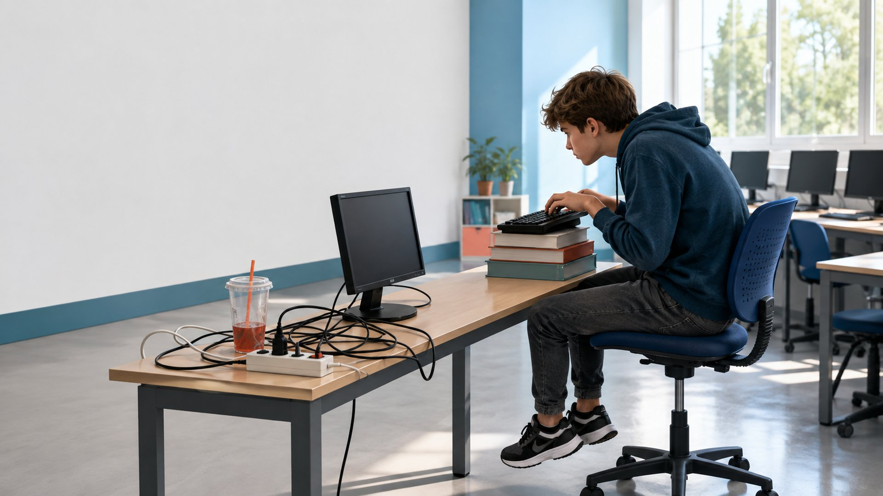
Calculatorul:
prieten sau dușman?
Uită-te bine la imagine. Ce nu este în regulă?

Slide 3
DISCUȚIE
Ce ai observat în imagine?
• Cum ține spatele elevul din imagine?
• Pe ce este așezată tastatura?
• La ce înălțime îi ajunge privirea pe ecran?
• Ce se află pe masă, lângă prelungitor?
• Unde îi sunt tălpile?
Câte greșeli găsești?

Slide 4
▶
Pauză de film
Urmărim filmul, apoi discutăm ce am văzut.
Filmul 1 — poziția la calculator
Filmul 2 — ergonomia locului de lucru

Slide 5
PASUL URMĂTOR
Discutăm după film
• În ce momente din film poziția la calculator era greșită?
• Ce soluții s-au propus pentru fiecare greșeală?
• Ce reguli trebuie să respectăm în laboratorul de informatică?
• Ce înțelegem prin ergonomia locului de lucru?
• La ce ne mai gândim atunci când stăm mult timp la calculator?

Slide 6
Reține
Ergonomia studiază legătura dintre om și lucrurile pe care le folosește: masa, scaunul, monitorul, tastatura, telefonul.
Ea caută soluții pentru ca locul de lucru să fie sigur și să nu ne strice sănătatea.

Slide 7
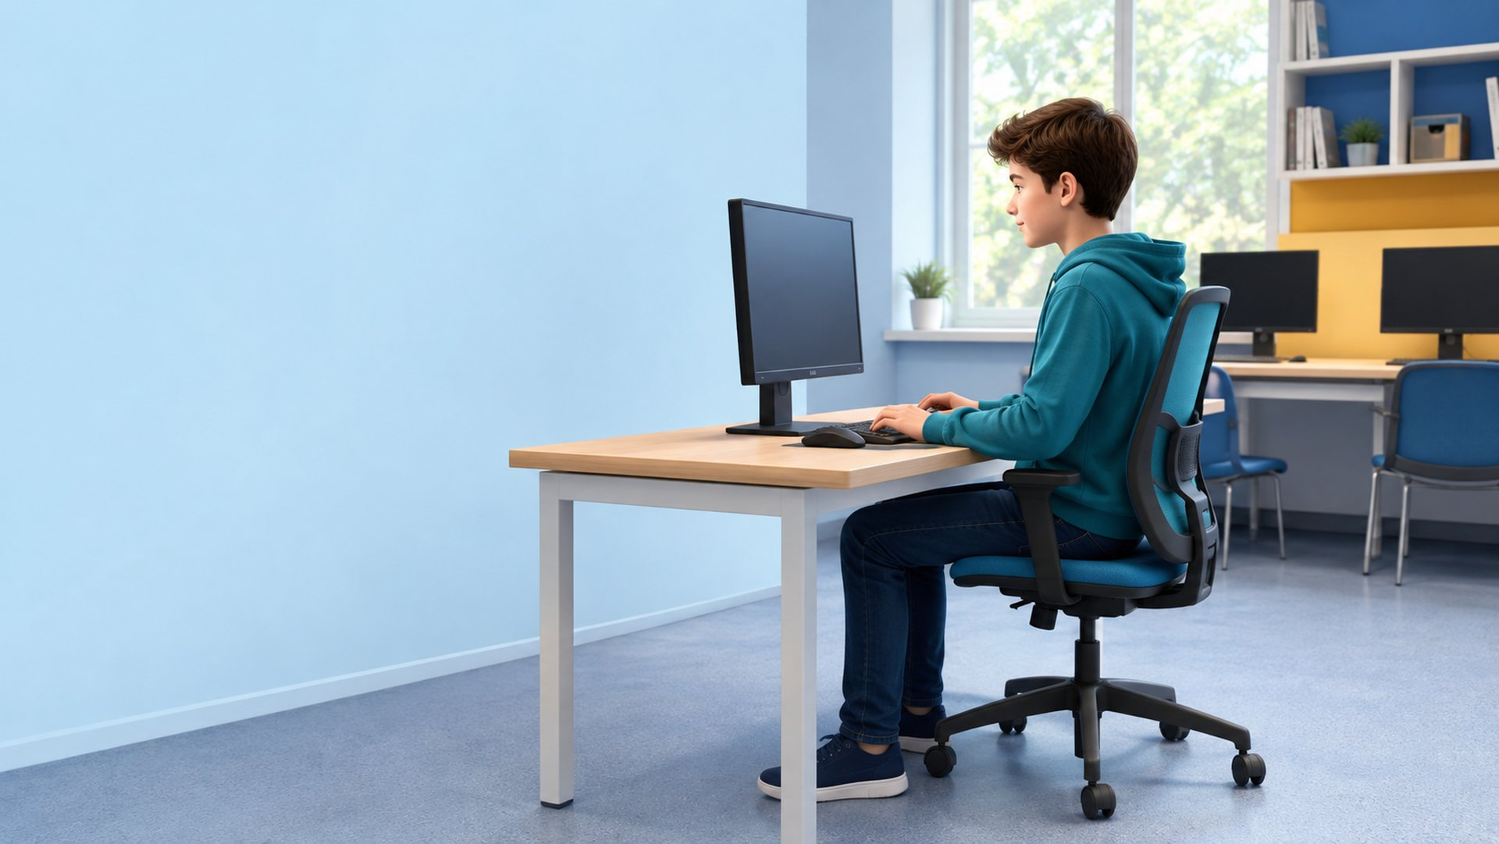
Cum stăm corect
pe scaun, la calculator
• Spatele stă drept, sprijinit de spătar.
• Marginea de sus a ecranului ajunge la nivelul ochilor.
• Ecranul se află cam la lungimea unui braț întins.
• Coatele fac un unghi drept, iar antebrațele se sprijină.
• Tălpile ating podeaua sau un suport.
• La 30–40 de minute ne ridicăm de pe scaun.

Slide 8
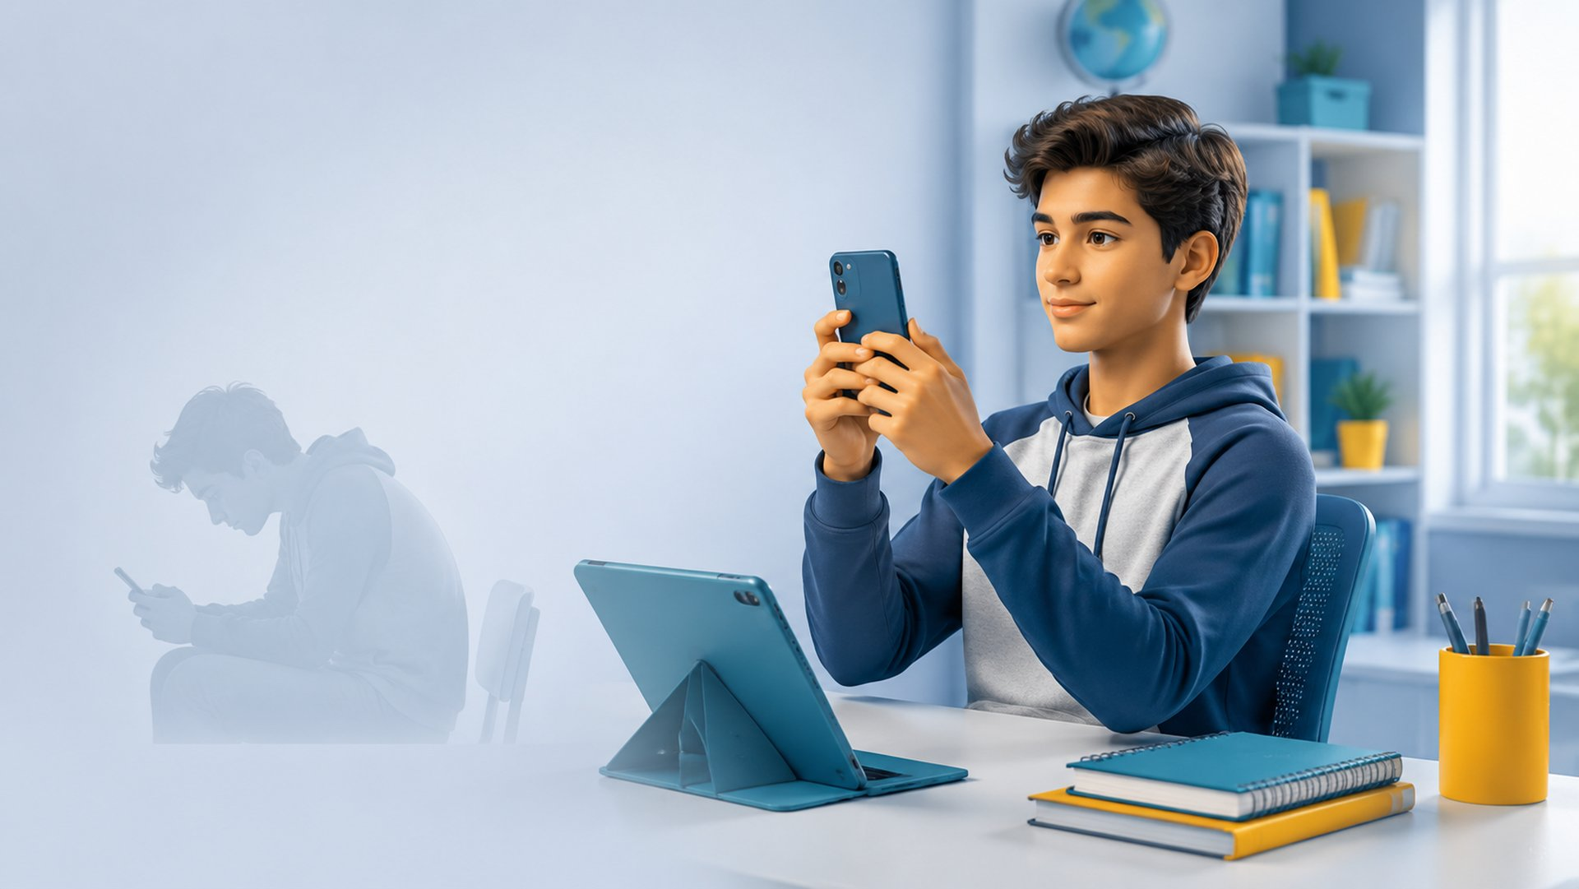
Tableta și telefonul
• Schimbă des mâna cu care ții aparatul. Așa nu obosește mereu aceeași parte.
• Ridică telefonul până în dreptul ochilor sau așază tableta pe un suport.
• Ține capul drept. Nu apleca gâtul spre ecran.
• Scrie textele lungi la tastatură, nu pe telefon.

Slide 9
EFECTE ASUPRA SĂNĂTĂȚII (1)
Ce pățim dacă stăm greșit
Efect asupra sănătății | De unde vine | Ce se întâmplă
Dureri de gât și de spate | Monitor așezat prea jos. Ore întregi cu privirea aplecată spre telefon. | Capul ținut aplecat apasă pe coloană. Cu timpul apar dureri, iar umerii rămân aduși în față.
Sindromul de tunel carpian | Tastatură prea sus sau prea jos. Scris îndelungat, fără pauze. | Încheietura stă răsucită și apasă pe un nerv al mâinii. Degetele amorțesc, furnică și dor.

Slide 10
EFECTE ASUPRA SĂNĂTĂȚII (2)
Ochii și obiceiul de a lua telefonul
Efect asupra sănătății | De unde vine | Ce se întâmplă
Probleme de vedere | Multe ore în fața ecranului. Lumină prea slabă în cameră. | Ochiul trece întruna de la ecranul luminos la camera întunecată. Obosește, se usucă și vede mai greu la distanță.
Dependența de dispozitive | Jocuri și aplicații care dau recompense dese. | Fiecare notificare aduce o mică bucurie, iar mâna caută telefonul din ce în ce mai des.

Slide 11
EFECTE ASUPRA SĂNĂTĂȚII (3)
Somnul, starea de spirit și mișcarea
Efect asupra sănătății | De unde vine | Ce se întâmplă
Probleme de somn | Ecrane folosite seara, înainte de culcare. | Lumina albastră îi spune creierului că afară este încă zi. Somnul vine greu și odihnește mai puțin.
Stres și neliniște | Notificări una după alta. Ore petrecute pe rețelele sociale. | Mintea rămâne mereu în alertă, iar comparația cu ceilalți apasă.
Mai puțină mișcare | Ore întregi pe scaun, fără pauze. | Corpul stă nemișcat. Cresc kilogramele și problemele care vin din lipsa mișcării.

Slide 12
EFECTE ASUPRA SĂNĂTĂȚII (4)
Atenția și ce ajunge pe ecran
Efect asupra sănătății | De unde vine | Ce se întâmplă
Probleme de concentrare | Mai multe ferestre deschise deodată. Întreruperi dese. | Atenția sare de la o sarcină la alta. Lucrul durează mai mult și iese mai prost.
Conținut nepotrivit | Internet folosit fără supraveghere. Jocuri online cu necunoscuți. | Pot apărea imagini, cuvinte sau discuții care nu sunt potrivite vârstei tale.

Slide 13
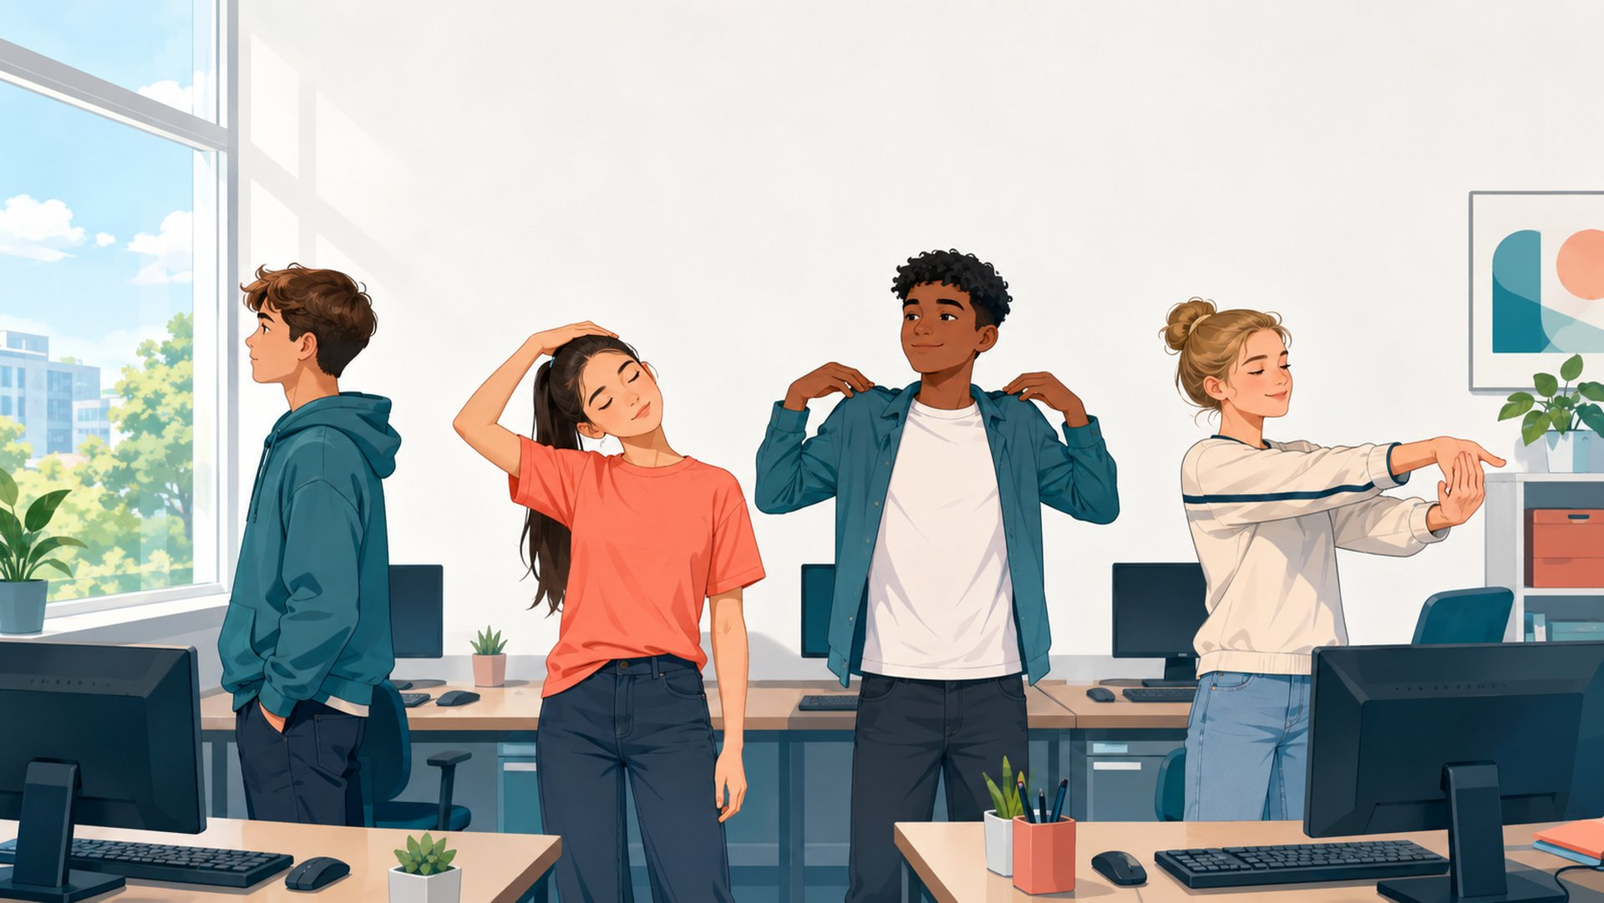
Reține
Când folosești calculatorul, tableta sau telefonul, ai grijă la poziția corpului.
De ea depind confortul și sănătatea ta.
La fiecare jumătate de oră: ridică-te, întinde gâtul, umerii și mâinile.

